Slide 1
项目一：复数计算器 用户手册
孙文博 201830210

Slide 2
目录
PART 1 设计PPT（修改后的版本）
PART 2 程序操作说明、程序运行与解释
PART 3 反思与总结

Slide 3
PART 1
设计方案

Slide 4
功能分解
基本功能包括：
• 判断表达式合法性（不合理的操作符，括号不匹配，操作符之间的顺序）
• 错误表达式的识别、位置信息，错误类型，高亮
• 计算出正确的运算结果（加减乘除、取模、辐角、共轭、乘方）

Slide 5
功能分解
拓展功能包括：
• 求两个复数之间的距离:（dis(x,y),x和y分别为复数） 已实现
• 求解一元二次方程: x^2 + 1 = 0 已实现
• 上下键翻上一个或下一个表达式 已实现

Slide 6
问题思路
实验目的：实现一个复数计算器
一个计算器的类，应该有这三个功能： 1.输入一个表达式 2.开始计算 3.打印答案以及报错
由这三个功能，再思考具体的实现： 1.我应该怎么输入数据？ 2.我该怎么存数据？ 3.我该怎么打印答案？ 4.我应该用什么算法？ 5.怎么设计用户界面？

Slide 7
思路分析
逐个解决问题：
1.我应该怎么输入数据？（逐个字符读取string类字符串） 2.我该怎么存数据？（设计一个element结构体保存数字和操作符） 3.我该怎么打印答案？（使用一个all-element[]数组打印结果） 4.我应该用什么算法？（中序表达式转先序表达式，栈的实现） 5.怎么设计用户界面？（设计简单的UI界面，quit作为退出指令）

Slide 8
数据结构
struct element//从字符串读取的每个元素统一定义为一个结构体，包括数字和操作符
{
bool type;//false 表示该元素为数字，true 表示该元素为操作
double real, img;//复数的实部和虚部
int op;//从 0 开始定义操作符，分别为： 左括号、右括号、加、减、乘、除、乘方
};

Slide 9
数据结构
element all_element[MAX_NUM];
int middel_order_expression[MAX_NUM];//中序表达式数组
int preorder_expression[MAX_NUM];//先序表达式数组
int stack[MAX_NUM];//中序转先序需要用一个栈,从1开始放；计算过程也需要一个栈

Slide 10
核心算法
中序表达式转前序表达式：
1、反转输入字符串，如“2*3/(2-1)+3*(4-1)” 反转后为“ )1-4(*3+)1-2(/3*2”， 2、从字符串中取出下一个字符 2.1.如果是操作数，则直接输出 2.2.如果是“)”，压入栈中 2.3.如果是运算符但不是“(”，“)”,则不断循环进行以下处理 2.3.1.如果栈为空，则此运算符进栈，结束此步骤 2.3.2.如果栈顶是“)”,则此运算符进栈，结束此步骤 2.3.2.如果此运算符与栈顶优先级相同或者更高，此运算符进栈，结束此步骤 2.3.4.否则，运算符连续出栈，直到满足上述三个条件之一，然后此运算符进栈 2.4、如果是“(”，则运算符连续出栈，直到遇见“)”为止,将“)”出栈且丢弃之 3、如果还有更多的字符串，则转到第2步 4、不在有未处理的字符串了，输出栈中剩余元素 5、再次反转字符串得到最终结果
参考：https://www.cnblogs.com/hsrzyn/archive/2009/12/21/1629274.html

Slide 11
main函数
#include<iostream>
#include<cstdlib>
#include<string>
#include"calculator.h"
using namespace std;
int main()
{
calculator cs;
string t;
cout << "复数计算器 by swb" << endl;
cout << "基础运算请输入1，附加运算请输入2，结束运算请输入quit：" << endl;
cout << "----------------------------------------------------”<< endl;
cin >> t;
while (true){}
//对t分类讨论，创建UI界面的主菜单(详细说明见PART2)
cout << "退出程序，欢迎下次使用！" << endl;
return 0;
}

Slide 12
头文件（核心函数声明）
//calculator.h
#ifndef CALCULATOR_H
#include<string>
using namespace std;
struct element//直接读取的每个元素统一定义为一个结构体，包括数字和操作符
{
bool type;//false 表示该元素为数字，true 表示该元素为操作
double real, img;//复数的实部和虚部
int op;//从 0 开始定义操作符，分别为： 左括号、右括号、加、减、乘、除、乘方
};

Slide 13
头文件（核心函数声明）
class calculator
{
static const int MAX_NUM = 1000;//假设最多1000个操作数或操作符
static const int priority[7];//各运算符优先级
private:
element all_element[MAX_NUM];//下标[0,element_num)
int element_num;//一共有多少个元素
int p_o_e_num;//先序表达式有多少个元素
int stack_num;//栈里面有多少元素
int middel_order_expression[MAX_NUM];//中序表达式数组
int preorder_expression[MAX_NUM];//先序表达式数组

Slide 14
头文件（核心函数声明）
int stack[MAX_NUM];//中序转先序需要用一个栈,从1开始放；计算过程也需要一个栈
element ans; //该计算式的答案
void get_m_o_e();//得到中序表达式
void get_p_o_e();//得到先序表达式public:
calculator();//默认构造函数
bool get(string);//接受一个计算表达式并保存为中序表达式,如果表达式有语法错误，则返回false
void print(int i);//打印计算表达式(0 为中序，其它为前序)

Slide 15
头文件（核心函数声明）
void calculate();//开始计算
void print_ans();//打印答案
void clear();//清除上次运算
void distance(); //求两个复数之间的距离
void solve(); //求解一元二次方程
bool Better(element, element); //判断两个操作符元素的优先级
};
#endif // !CALCULATOR_H

Slide 16
PART 2
程序操作说明与运行展示

Slide 17
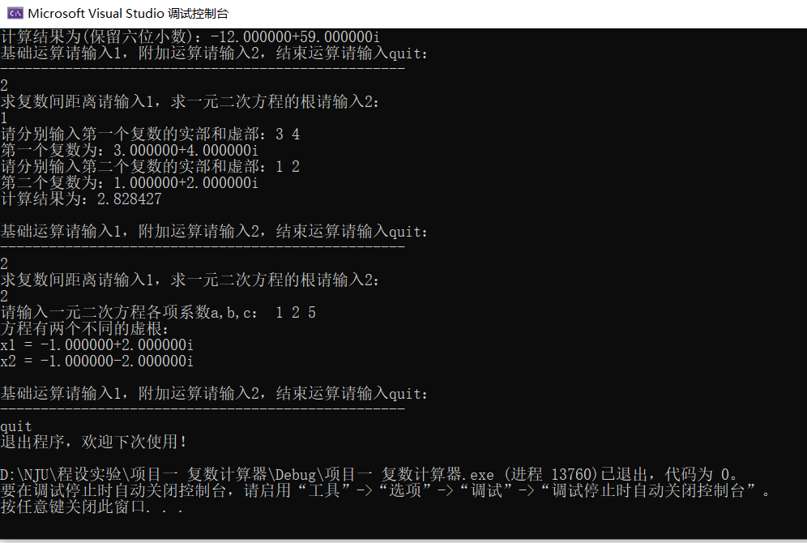
实现一个简单的UI界面
实现一个简单的复数计算器首先需要有一个简单的UI界面，这里在课程PPT的要求之上增加了基础运算和附加运算的选择菜单，从而使整个逻辑更为清晰，具体的实现方法为：
主菜单：输入1进入基础计算功能，进一步输入表达式；输入2进入附加计算功能，进入副菜单；
副菜单：输入1可以求两个复数之间的距离，需要分别输入两个复数的实部和虚部；输入2可以计算一个一元二次方程的复数根，需要分别再输入方程各项系数；
每层功能实现完成后跳转提示语句，可以多次使用，最终输入quit指令时退出。

Slide 18
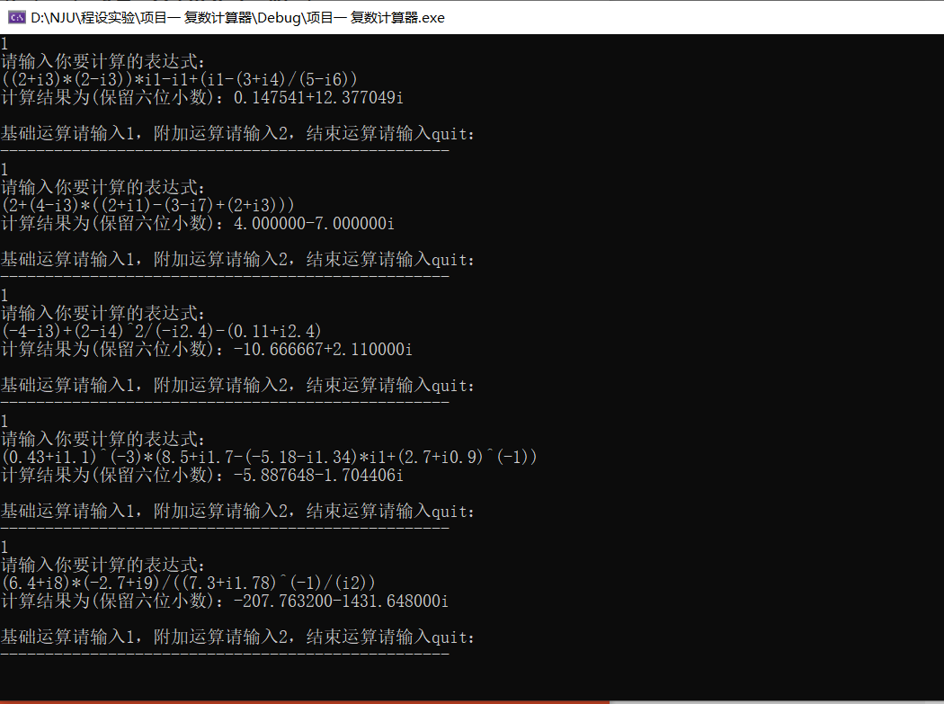
基本功能：完成复数的加减乘除乘方运算
实现主要功能：复数的基本计算
支持的数据类型：形如a+-ib的复数，其中a,b为任意实数，但i后面的1不能省略;
支持的运算符：加减乘除、乘方、括号 （因为bug迟迟无法修复，暂时未实现模运算以及arg,cjg运算）
根据改编后的测试用例测试程序得到的结果如右图所示，其中输出均保留六位小数。

Slide 19
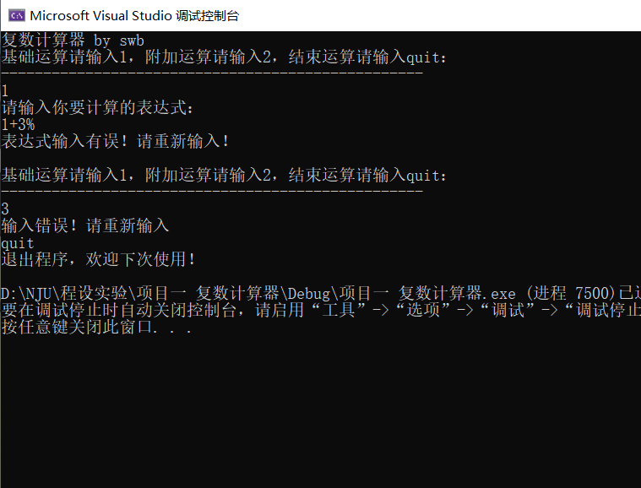
基本功能：报错
实现了基本的报错，一是主菜单输入指令有误时提示重新输入，二是输入的表达式中有不合法的运算数或者操作符或者括号不匹配时会提示重新输入（但未实现具体的定位以及复杂情况下的报错），另外在程序运行过程中其他不合法的表达式会直接结束运行。

Slide 20
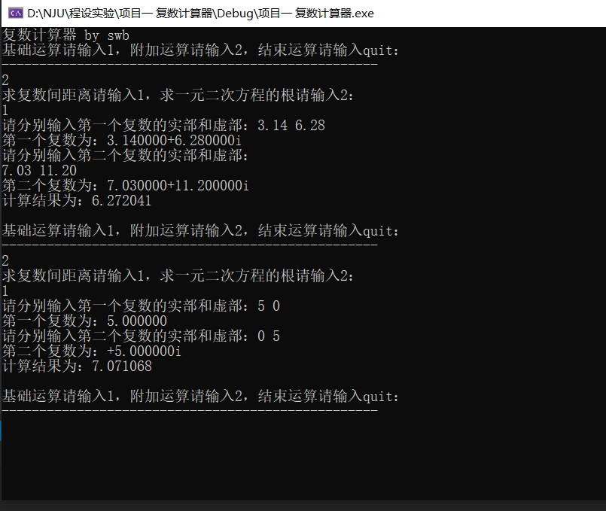
拓展功能：求两个复数之间的距离
拓展功能一是使用公式直接计算两个复数之间的距离，需要用户根据提示输入两个复数的实部和虚部，之后输出结果（保留六位小数）。

Slide 21
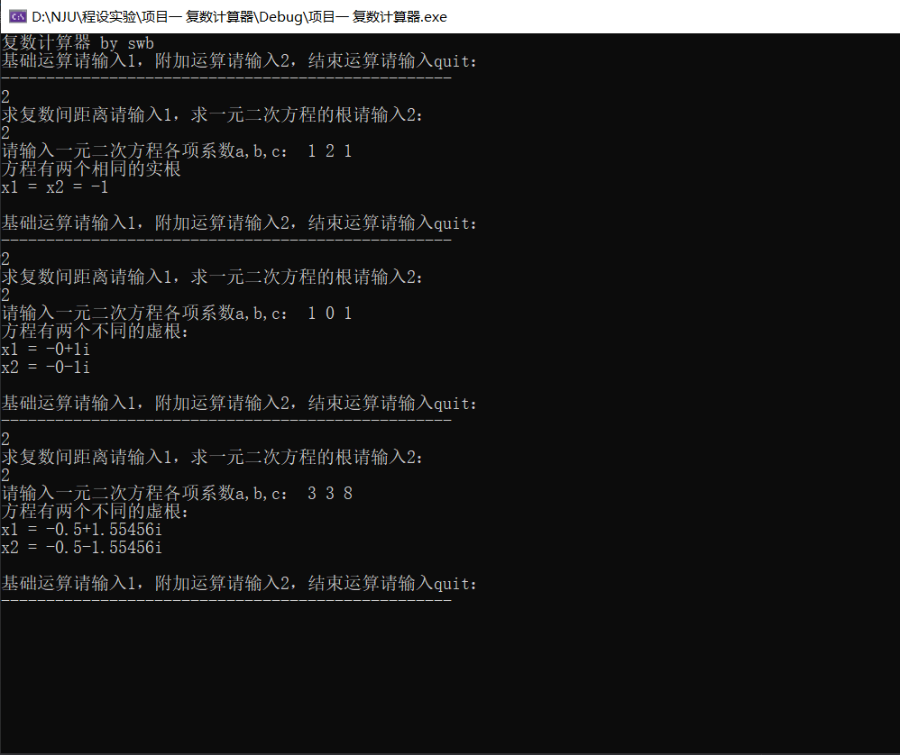
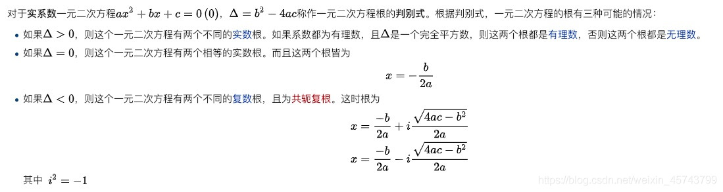
拓展功能：求一元二次方程的复数根
拓展功能二实现求解一个一元二次方程的复数根，使用公式：
用户需要给出方程ax2+bx+c = 0 (a≠0）中a,b,c三个系数，输出结果保留六位小数。

Slide 22
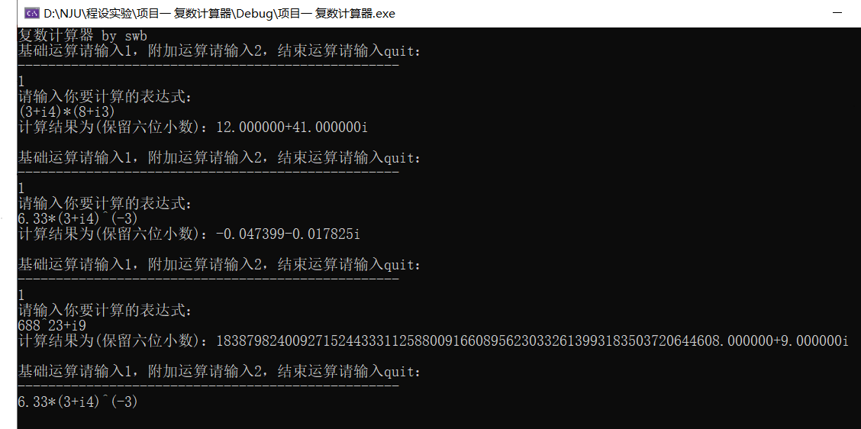
附加功能：使用上下键翻页
可以通过上下键依次浏览三个表达式

Slide 23
PART 3
反思与总结

Slide 24
反思与总结
作为实验课第一个proj，难度一定不是特别大，但没能在规定时间内完成指定的任务，我觉得主要原因在于时间分配不均以及项目规划不是特别清楚，会出现长时间对着电脑发呆不知从哪里改进的情况。所以第一个项目做的令我自己也不是特别满意，有些地方也没有尽到能力所及的范围。之后的三个大项目应当从长远规划并且细分为几个小任务，每个任务限时完成（如两天内），同时PPT也要早点着手开始做（不然不至于拖到现在…），也可以帮助自己梳理项目的思路，更重要的是不在一个难点上死扣，及时跳过不在能力范围内的东西，将时间先用在刀刃上。最后感谢老师和助教的指导与帮助，期待之后的项目可以做的更好！

Slide 25
谢谢观看！♥

